Slide 1

Programador de Sistemas
Professor
Gelvazio Camargo

Slide 2

Programação Estruturada e Orientada a Objetos - Interface

Slide 3
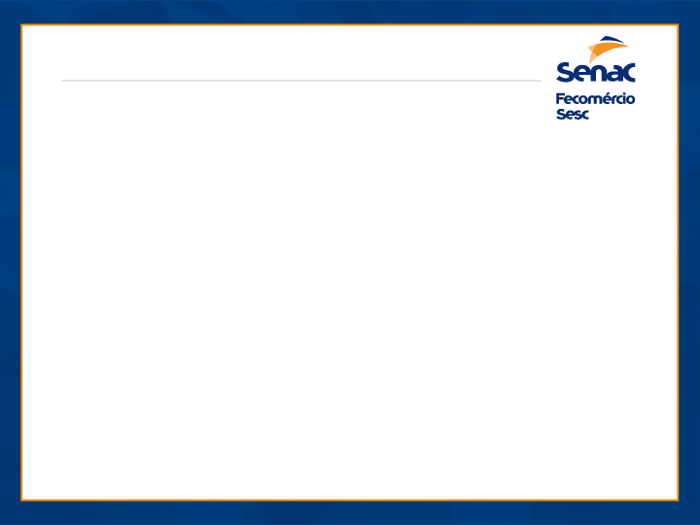
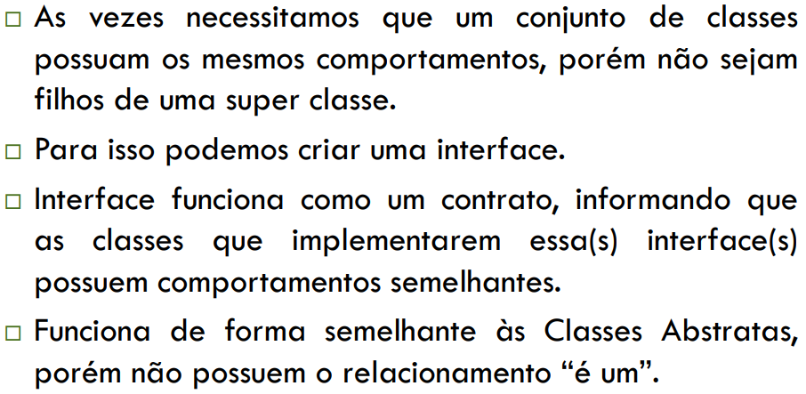
Introdução

Slide 4
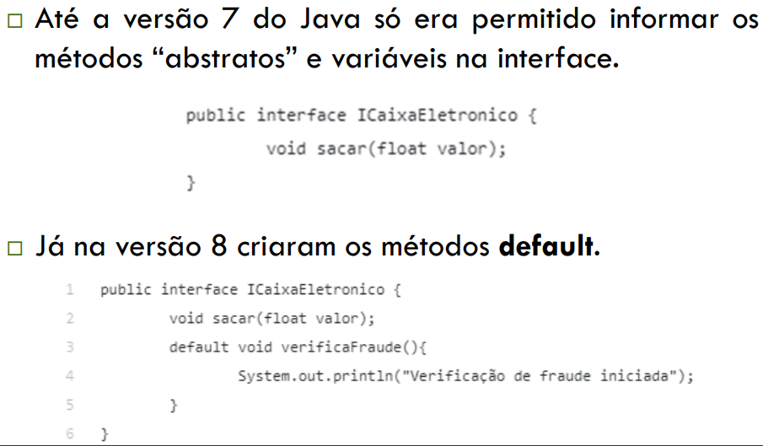
Introdução

Slide 5
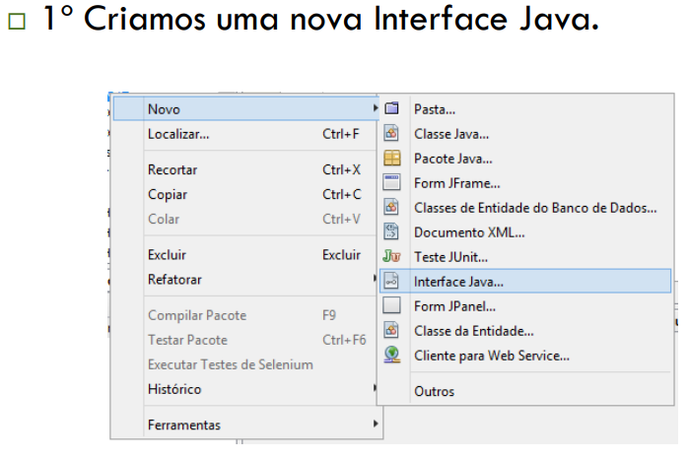
Criando uma Interface

Slide 6
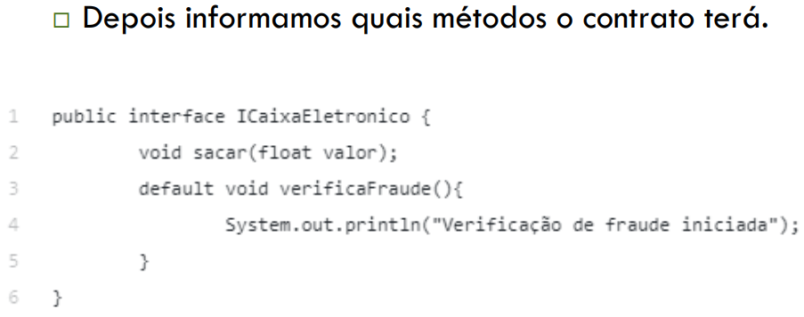
Criando uma Interface

Slide 7
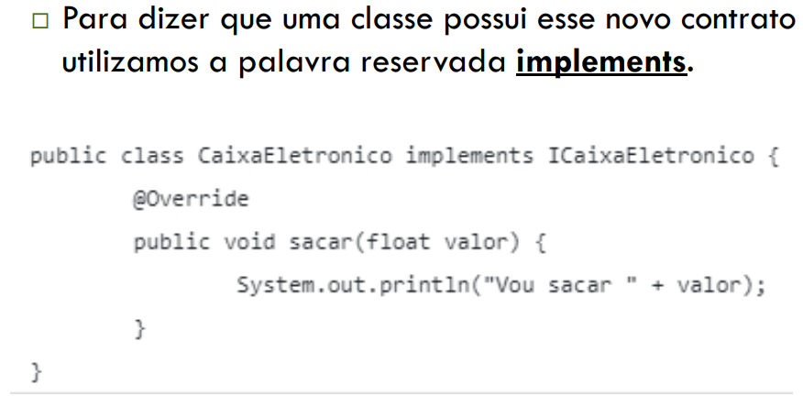
Criando uma Interface

Slide 8
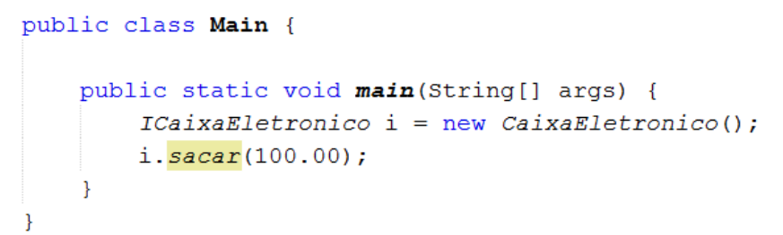
Usando tudo isso

Slide 9
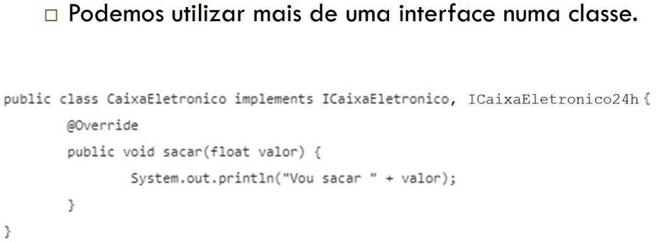
Utilizando Interfaces

Slide 10
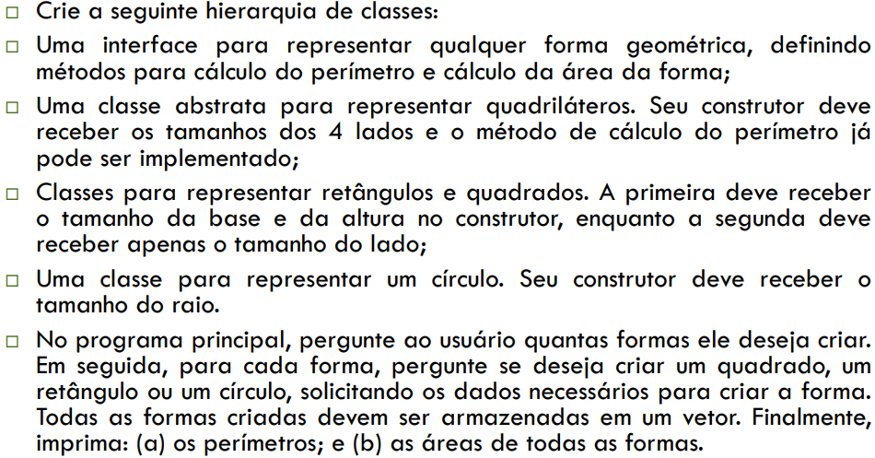
Exercícios

Slide 11
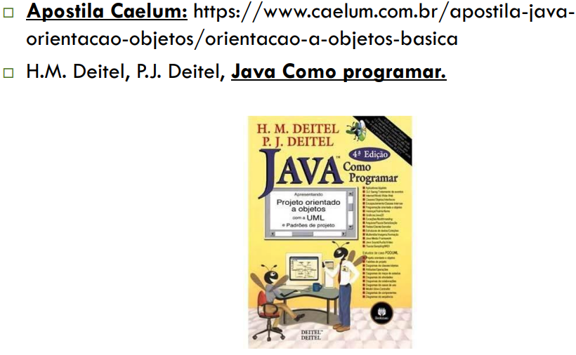
Referências

Slide 12


Slide 13


